Slide 1
青岛万翔辉箱包有限公司ERP SYSTEM 使用说明书
Microdepth software
2025.01.05

Slide 2
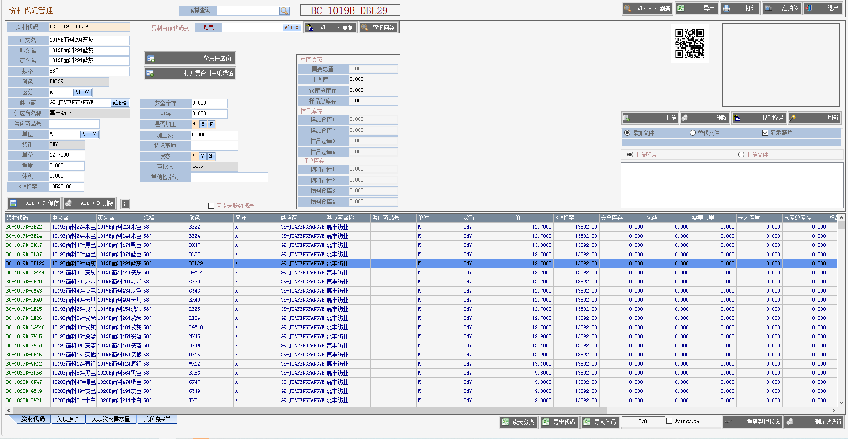
资材代码输入画面
资材代码由大分类，小分类，颜色 组成，中间用-分割； 大分类两位，必须是选择参数【MTTYPE]里注册的代码
中文名必须输入，韩文名和英文名不输入直接用中文名填充
规格： 参与单价自动计算的必须按指定规格输入
回车键和往下键移动到下个文本框，往上键移动到上一个文本框； Alt + X 打开选择窗口，Alt + s 保存 Alt + D 删除，Alt + F 刷新网格内容
同一料号可输入多个供应商，按此按钮输入其他供应商
输入同一资材不同颜色时，输入颜色后按此按钮直接复制后显示，注意要改变资材名称里颜色部分
合皮需要输入BOM,打开此按钮输入BOM,合皮不输入单价，必须输入加工费，输入BOM单价自动计算
可以资材代码相应的多个图片或文档，
建议上传至少一个图片

Slide 3
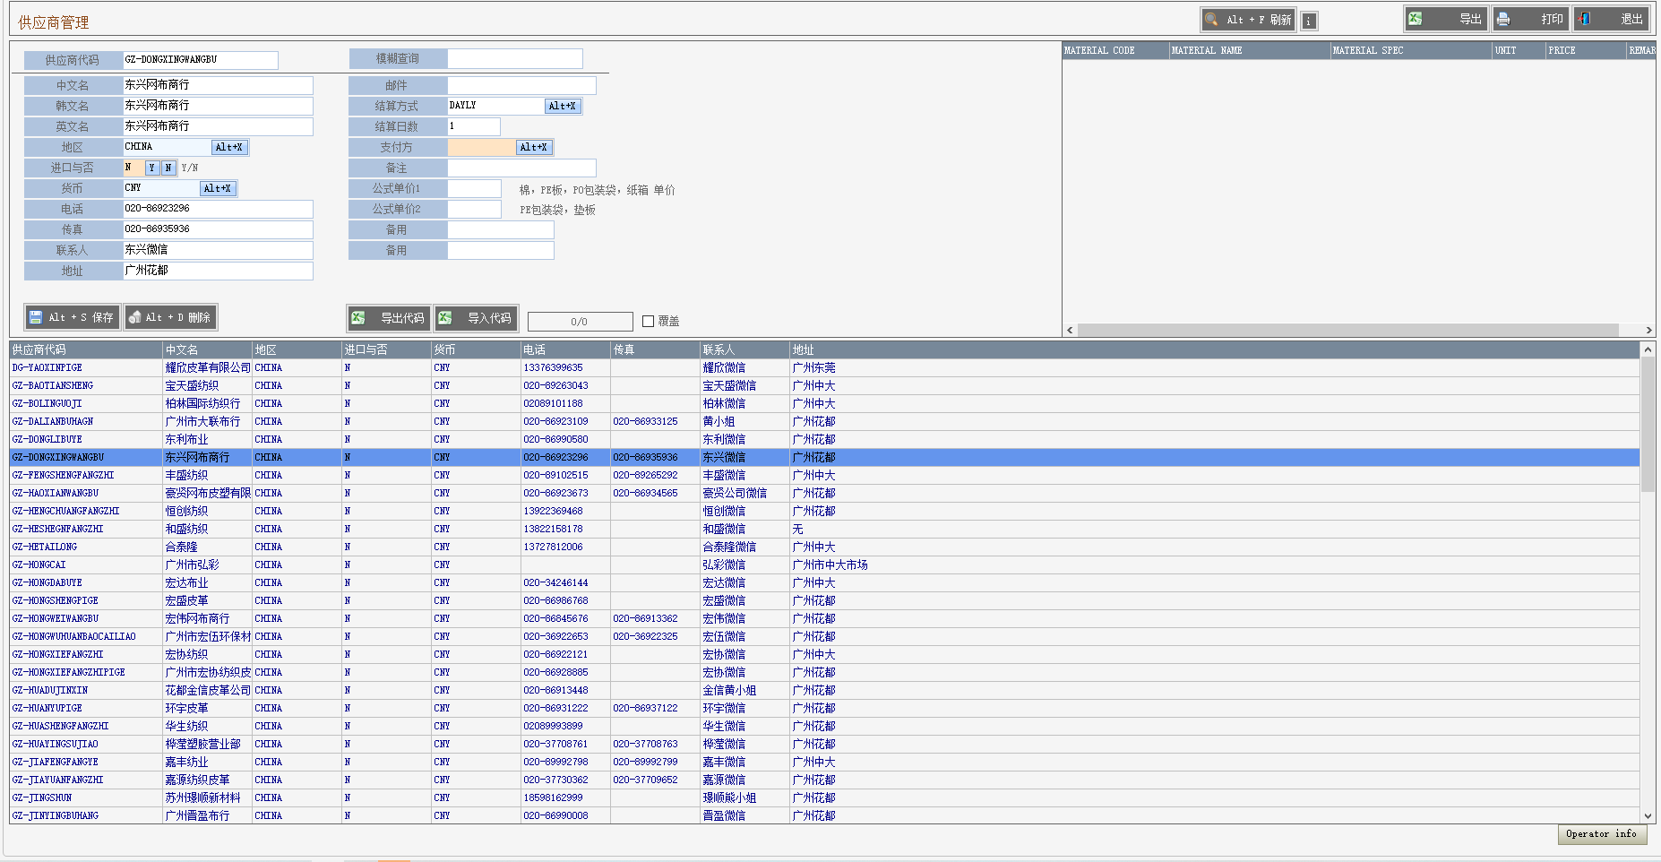
供应商代码 ： 代码按要能表示供应商名称
货币，联系人，电话，一定要输入
纸箱，棉，包装袋 要输入单价

Slide 4
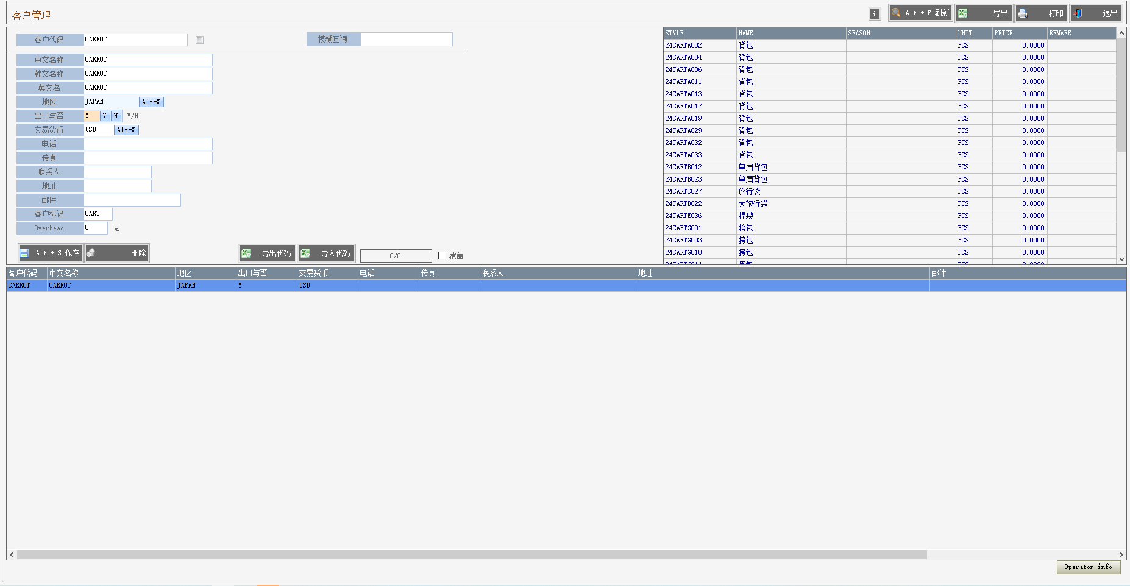
客户代码 ：客户代码时客户英文名称的缩写，尽量短且能看懂客户名称
客户标记： 客户标记是内部款式代码的一部分，必须是四个字符
地区： 客户所在国

Slide 5
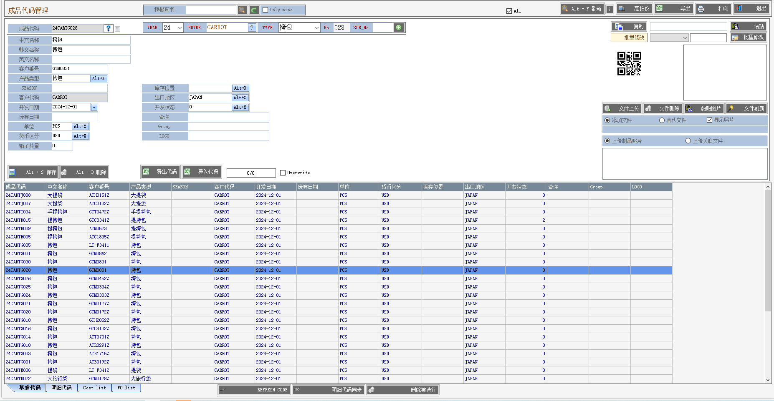
成品代码： 公式内部统一代码，两位开发年度+四位客户标记+一位品目标记+顺序号
单位，货币必须输入
箱子数量一定要补入-纸箱单价和数量计算时需要
添加成品代码在这里操作，选择年度，客户，品目后按 + 按钮生成代码；
如果同一产品有类似款式，可以加SUB_NO
建议输入成品图片及相关文档

Slide 6
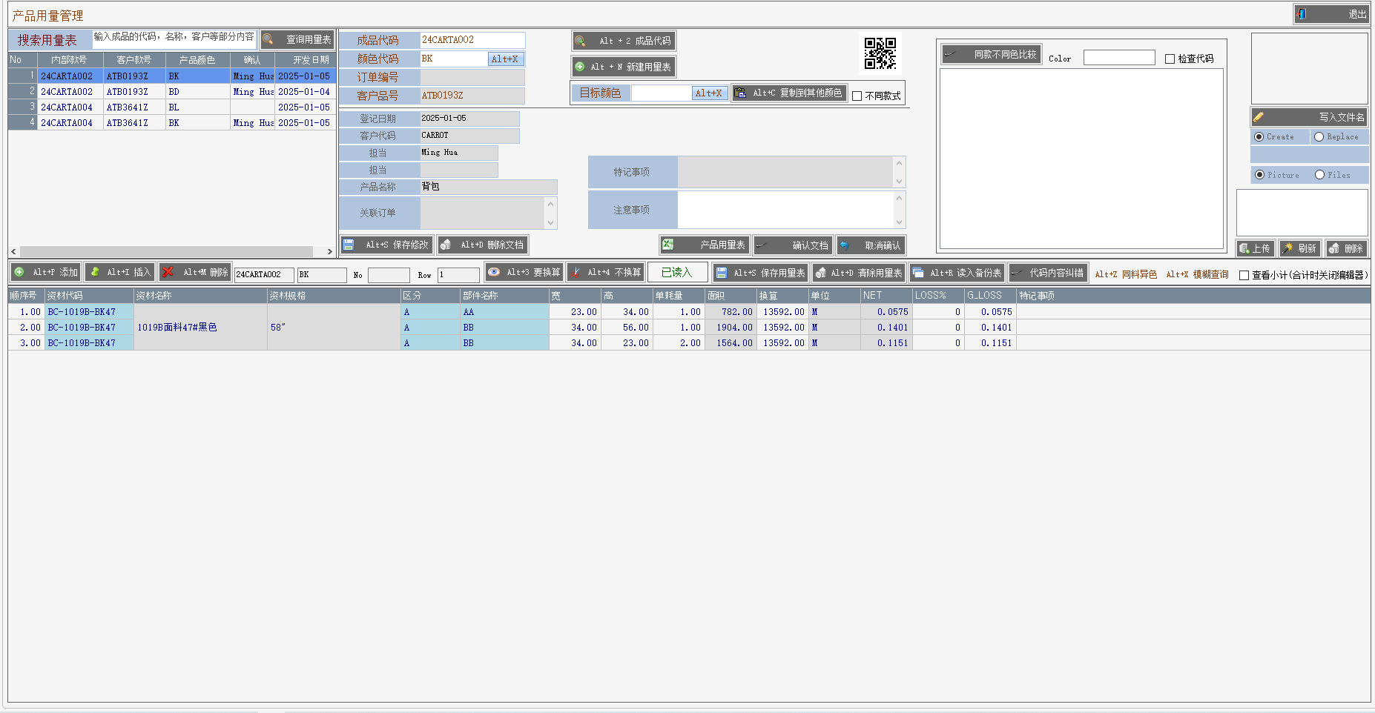
先生成一个颜色的用量表，根据订单的颜色复制生成其他颜色的用量表并替换不同颜色的料号
网格里编辑后一定要保存，如果没有保存可以从备份里读入
保存后如果检查无误，按确认键标记确认
如果报价里确认，而且需要修改，必须通知报价取消确认后，再取消确认，才能编辑
1. 输入后选择成品代码
2. 按此按钮生成用量表
输入成品颜色后按Alt+C复制用量表
3. 在此编辑用量表
直接输入代码或输入部分代码按Alt+X 选择代码
复制后替换代码时 按Alt + Z 选择窗里显示同类不同色料号供选择
Alt+P 添加行，Alt+I 插入行
编辑完后按 Alt + S 保存用量表
检查无误确认按钮标记为已确认
区分随意输入，此项只为小计
区分和部件名称可选择 Alt+X

Slide 7
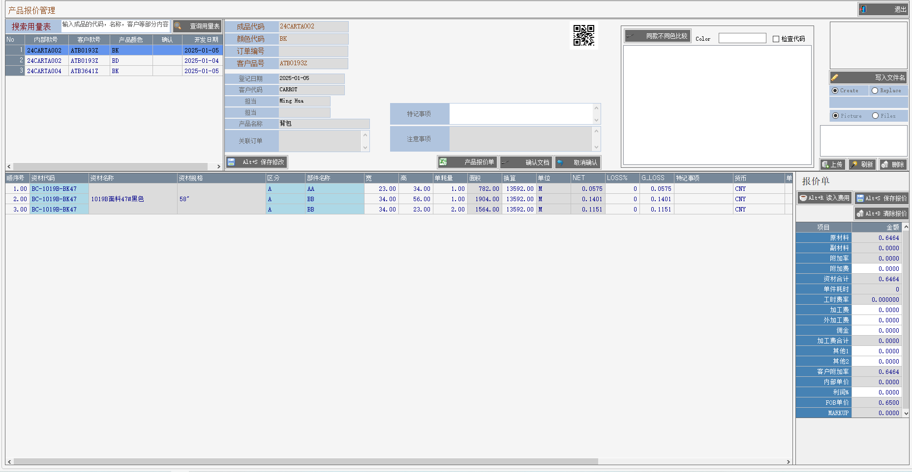
产品报价前，用量表必须确认才能看到
报价确认后用量表不能修正，要修正必须解除确认
输入成品代码搜索
在此顶级选择
1. 读入资材费用
4. 检查无误就确认
3. 按此按钮保存（输入的费用同时应用于同款不同色-如果存在）
2. 输入附加费（运输费），加工费，其他费用

Slide 8
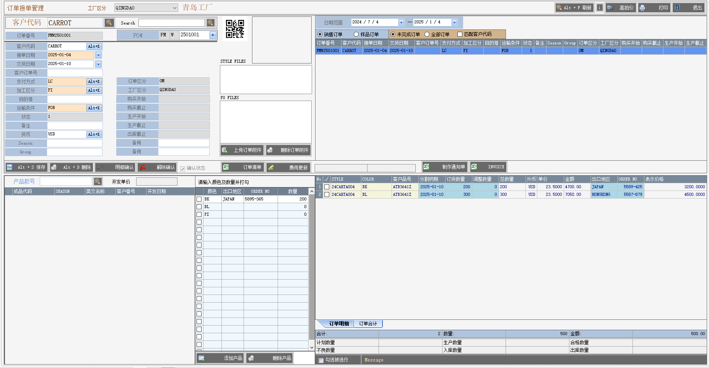
订单编号： 正式订单 FM ,样品订单 SM , 第三位是工厂区分
支付方式，运输条件，货币必须输入
输入订单必须先输入主信息并保存，才能添加明细
1.选择工厂
3. 生成订单编号
2. 选择订单分类
4.输入完内容保存主信息
5.输入部分成品信息后按此显示成品，并选择一个成品
浅蓝色部分可修改（确认后不能修改）
6. 输入出口地区，客户订单号，数量（可输入多行）并打勾
7.按此添加

Slide 9
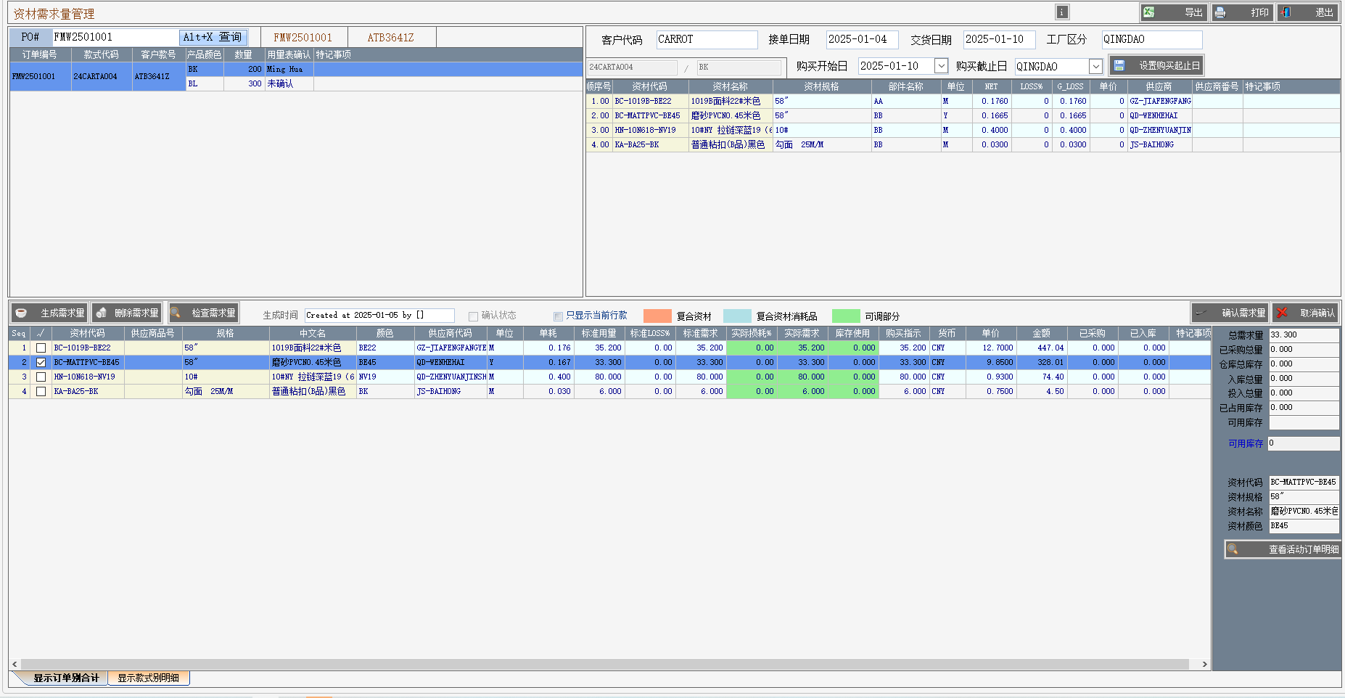
订单确认，订单明细的各产品用量确认后，可以生成资材需求量
需求量按产品用量表的净量和损耗生成，物料管理员可以视情况调整实际损耗可以指定库存使用
检查无误确认后采购组可以看到
1. 选择或输入订单号
2. 生成需求量（如果用量表变更，或订单数量变更，需要再次生成）
4. 检查无误后确认
修改后的记录可打勾表示已处理
3. 可修改用量或库存使用

Slide 10
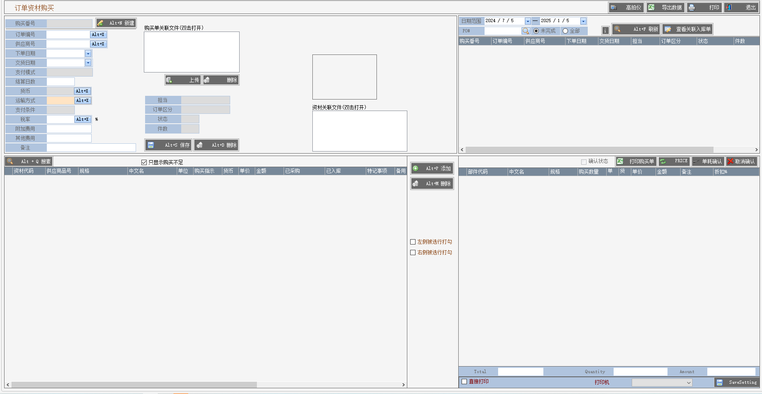
资材需要量确认的订单资材可以购买
先输入主信息并保存后再添加明细
购买编号自动生成
1. 按此生成单号
2. 选择订单编号（只显示待购买资材）
3. 输入其他项目后保存主信息
4. 显示待购资材，打勾后
7. 检查无误后确认
5. 添加明细
6. 数量单价可以修改

Slide 11
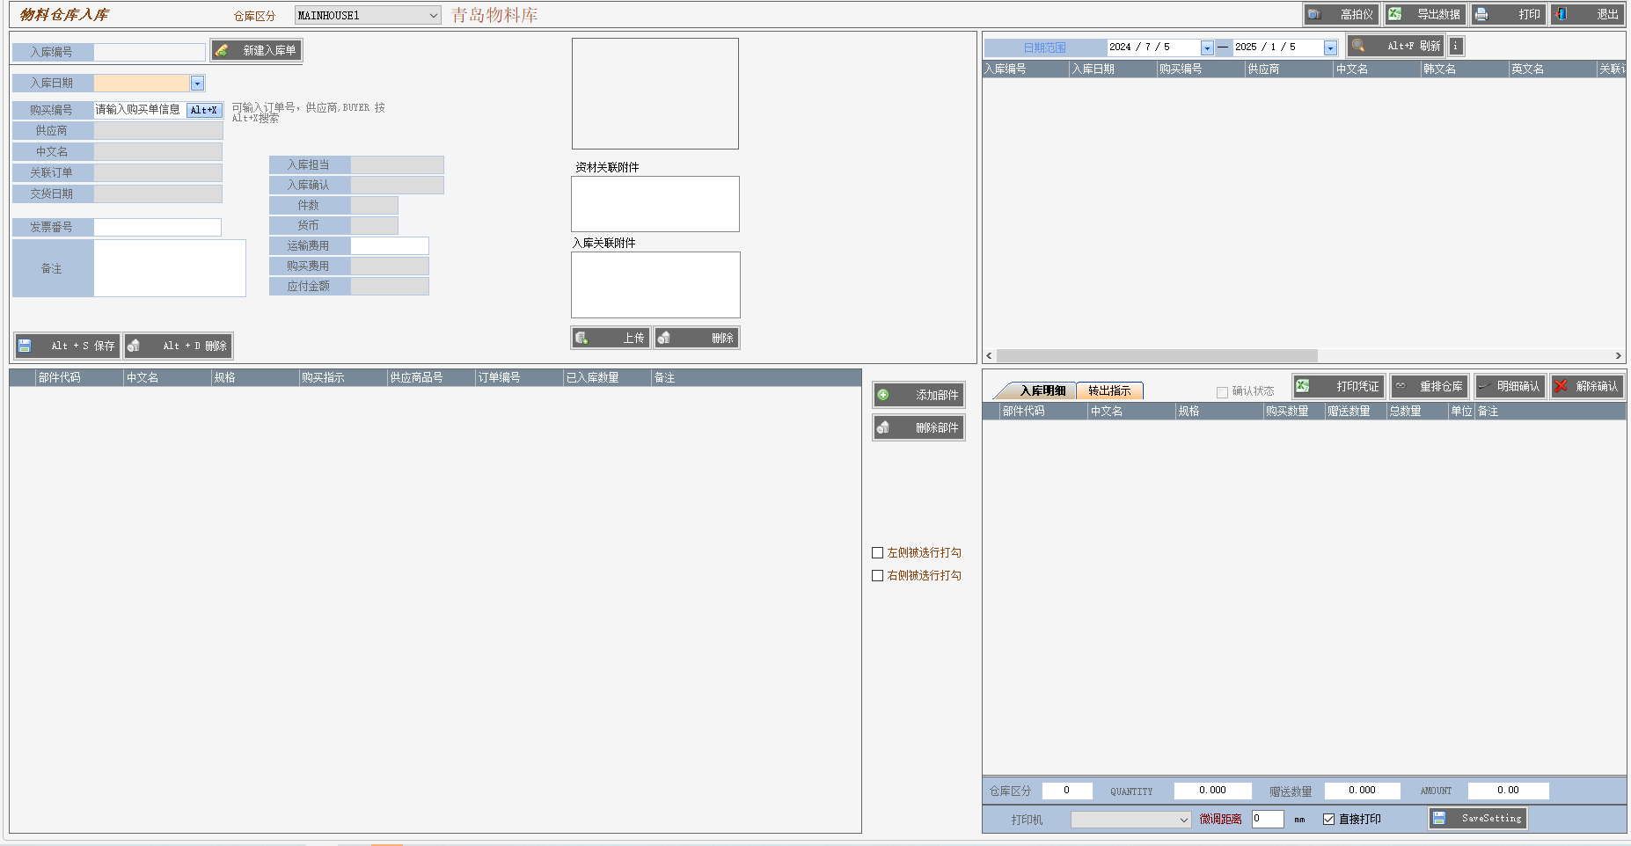
入库单根据购买单输入
原则上青岛工厂入库， 其他工厂生产时需要转出
1. 选择仓库
2. 生成单号
3. 选择购买单
4. 输入其他项目后保存
6. 添加明细
5. 在此打勾要入库的行
7. 检查无误后确认

Slide 12
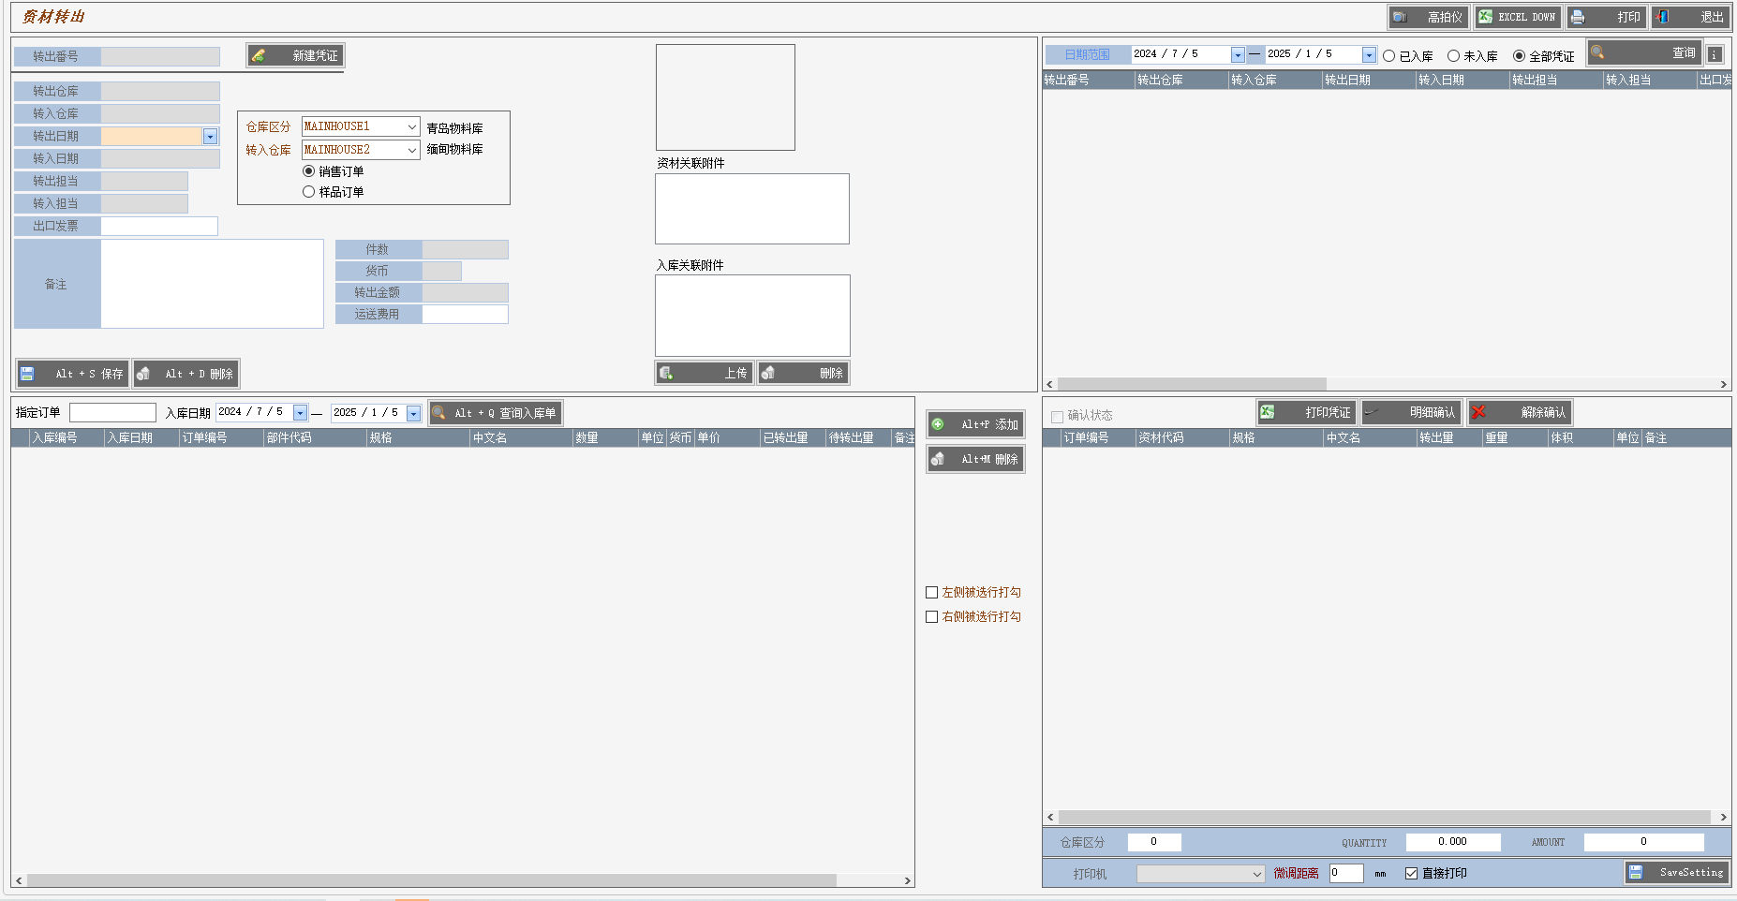
如果指定其他工厂生产，需要把入库的资材转出到生产工厂
选择入出库仓库可显示待转出资材
1. 生成单号
2. 选择入出库仓库
3. 保存主信息
5. 添加明细
6. 检查无误确认
4. 显示待转出资材，打勾

Slide 13
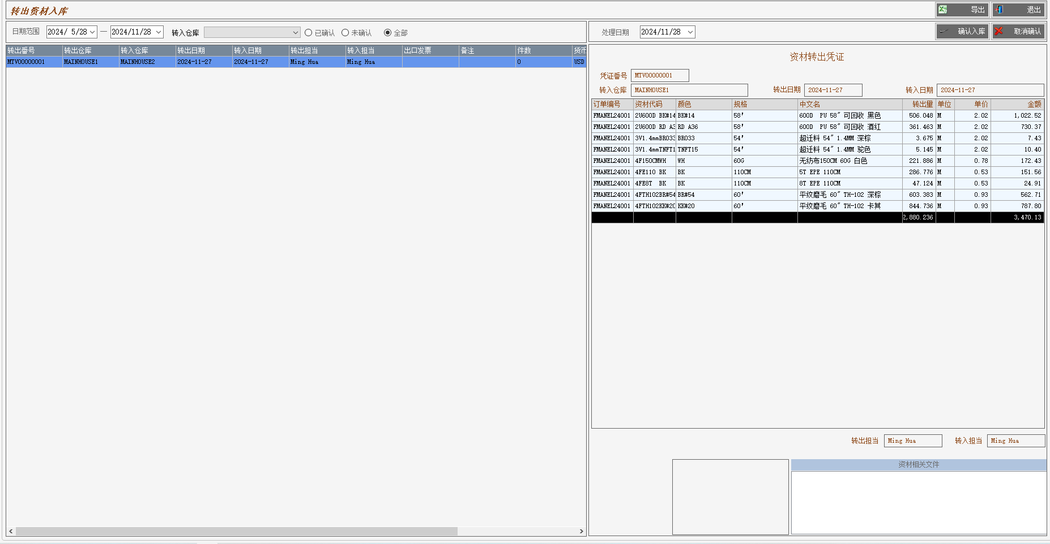
资材转出后库存从出库仓库消失，只有 入库的仓库确认库存才能转移到入库仓库
左边选择入库单，在右边查看凭证和物品对比无误后确认即可

Slide 14
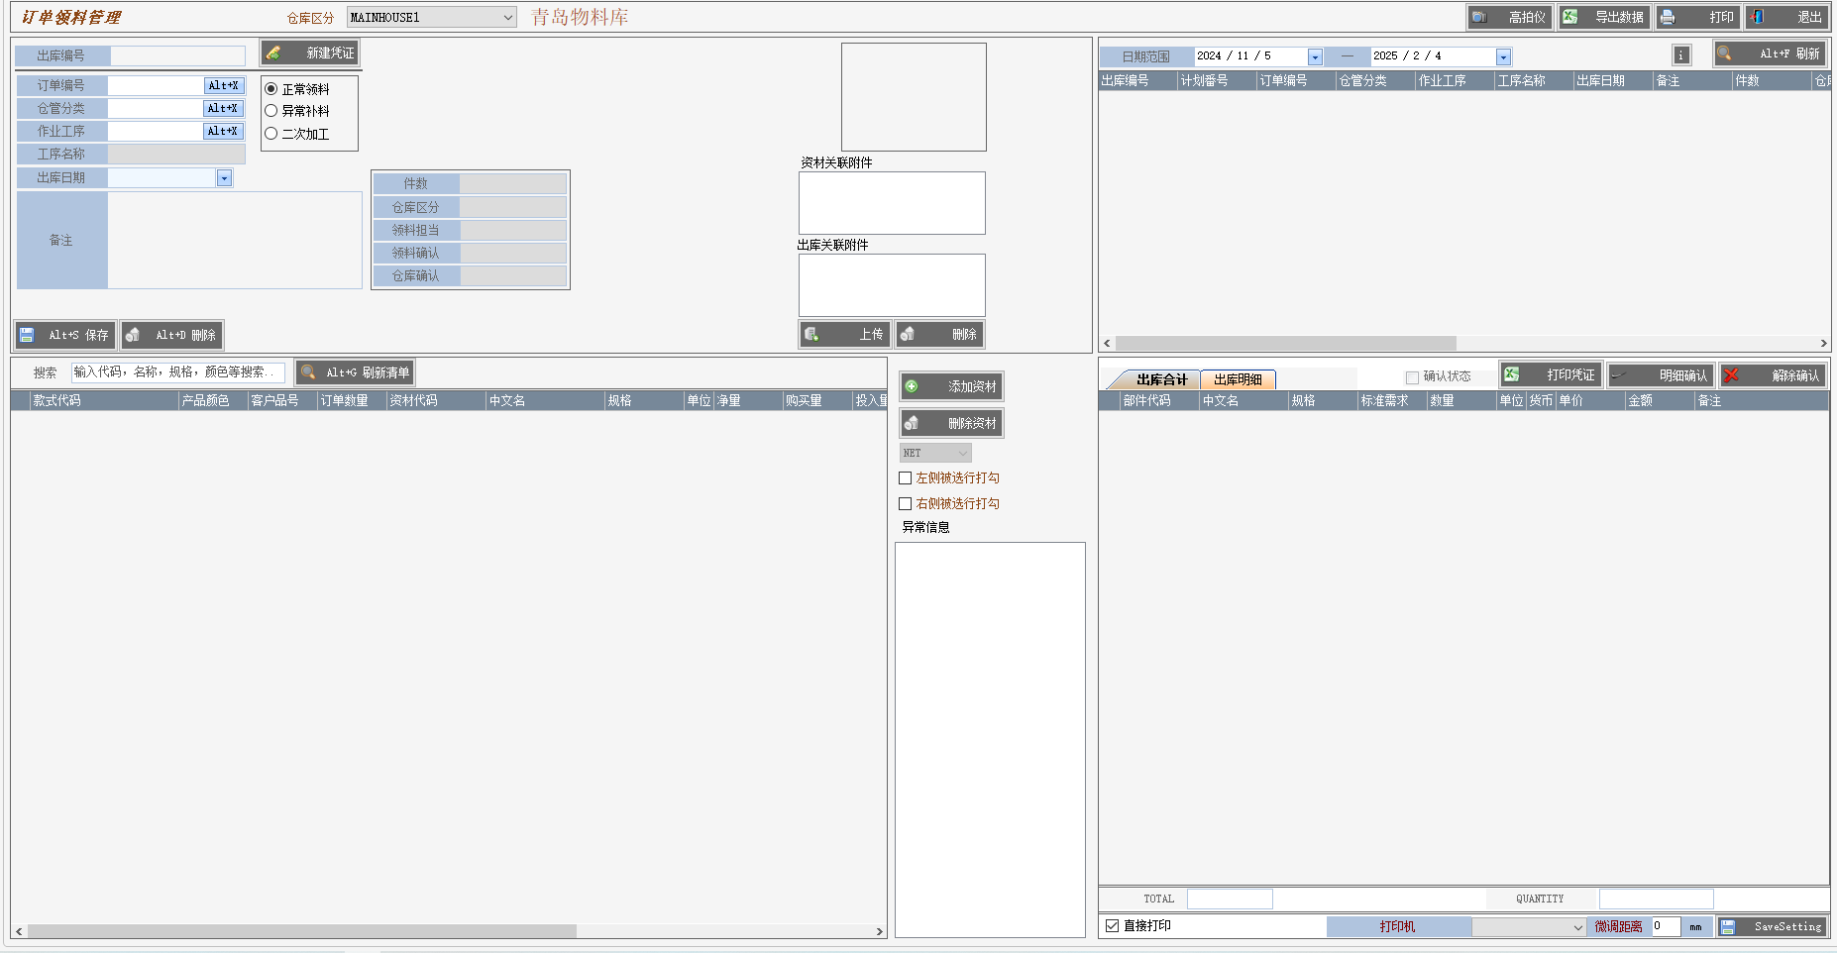
根据生产计划和库存情况开出领料单
确认后相当于通知仓库发料
1. 选择仓库
2. 生成单号
3 输入主信息保存
5. 添加明细
6. 检查无误确认
4. 在此显示可出库资材，勾选

Slide 15
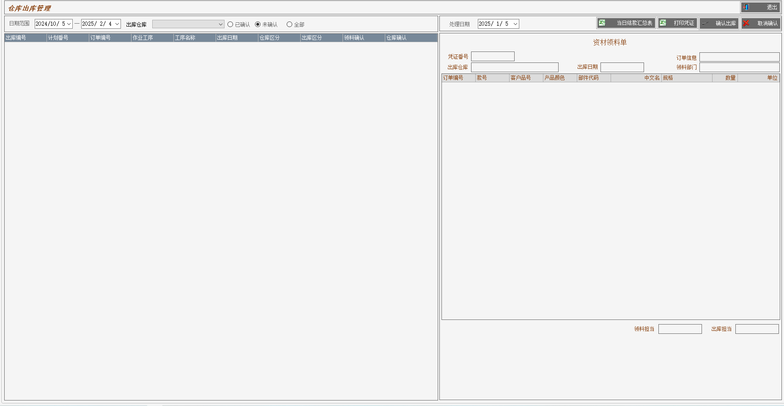
1. 仓库管理员根据领料单发料后确认标记为已出库

